Slide 1
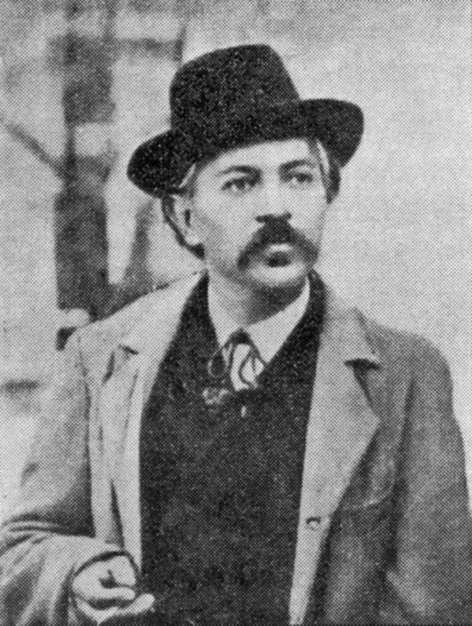
Самійленко Володимир Іванович

Slide 2
Життєпис
Його батьком був поміщик Іван Лисевич, а мати — колишня кріпачка Олександра Самійленко. Початкову освіту майбутній письменник здобув у дяка, згодом у Миргородській початковій школі. У 1875 році Володимир вступив до Полтавської гімназії, яку закінчив 1884 року.

Slide 3
Навчання
З 1884 року до 1890 року навчався на історико-філологічному факультеті Київського університету, де прослухав повний курс, але державних іспитів не складав і вийшов зі свідоцтвом про «зачет 8 семестров». Причиною неохоти складати іспити на диплом було декілька — розчарування, нехіть до деяких предметів і стан здоров'я. В університеті потоваришував із В. Ігнатовичем, познайомився з Іваном Франком, що приїжджав у Київ. Належав разом з І. Липою, М. Міхновським та іншими до «Братства Тарасівців».
У Києві, навчаючись в університеті, зблизився з літературним гуртком «Плеяда», де активно працювали Леся Українка, її брат Михайло Обачний, Євген Тимченко та інші; гуртком опікувалися Микола Лисенко, Олена Пчілка й Михайло Старицький. З розгорнутого списку надбань світової літератури, які, на думку учасників «Плеяди», треба було поширити українською мовою, він узяв на себе переклади з французької, іспанської та італійської. Перекладав Дантове «Пекло», п'єси Мольєра й Бомарше, поезії Байрона, Беранже, Ади Негрі.

Slide 4
Перші поезії
Спробувавши ще за студентських років видати свої поезії окремою книжкою, Самійленко зіткнувся з царською цензурою, яка з двадцяти восьми віршів заборонила одинадцять; відтоді він сам уже не компонував збірок. Завдяки знайомству з Іваном Франком, 1886 року шість чисел львівського журналу «Зоря» виходить з творами В. Самійленка. Друкував свої твори в альманахах «Складка», «Ватра», у журналах «Правда» і «Літературно-науковий вісник» («ЛНВ»).
1887 року Самійленко на кошти «старої громади» здійснив поїздку до Галичини, офіційною метою якої було пізнання народу й розбудження національного духу. В. Самійленко зав'язує дружні стосунки з І. Франком, знайомиться з О. Маковеєм.
1907 року І. Франко опублікував статтю «Володимир Самійленко. Проба характеристики», у якій, відновлюючи в пам'яті ці зустрічі, подав надзвичайно тонкий психологічний портрет Самійленка — людини, поета, лірика. Франко захоплювався мовною культурою Самійленка.

Slide 5
Після закінчення навчання Самійленко працював у Києві, Катеринославі й Миргороді. Терпів постійні матеріальні нестатки. Перша збірка «З поезій Володимира Самійленка» вийшла в Києві 1890 року. Потрапив на телеграф, де й прослужив «чиновником V разряда» бл. 2 років. З березня 1893 року переїхав до Чернігова на посаду секретаря редакції «Земского сборника».
З 1905 року в Києві в редакціях газет «Громадська Думка», «Рада», «Шершень» та інших. Врешті склав іспит на нотаріусаі відкрив нотаріальну контору в містечку Добрянка на Чернігівщині, де й працював до 1917 року.
У 1906 році Іван Франко з Михайлом Мочульським самі зібрали друковані й недруковані вірші поета 1884–1906 рр. і видали їх у Львові за його власним прізвищем під заголовком «Україні» з передмовою Франка. Своєю назвою збірка наголошувала на основній творчій темі Самійленка. Все, що він писав, присвячувалося рідній країні, яку поет любив святою й нездоланною любов'ю.

Slide 6
Українська Народна Республіка
За української державності служив у міністерствах освіти і фінансів, а в 1920 р. емігрував з урядом УНР до Галичини, окупованої Польщею. У липні 1922 року поселився у садово-господарській школі Львівської «Просвіти» в с. Милування, тоді Тлумацького повіту. З часом дружина із старшою дочкою нелегально подалася за Збруч, а він з меншою Галею залишився тут. Доньку спіткало горе нерозділеного кохання, і вона, на запрошення Марійки Карп'юк, яка вийшла заміж за художника Осипа Сорохтея, переїхала до Снятина. Марійка Карп'юк — рідна сестра Наталі Семанюк (дружини Марка Черемшини) — познайомилася з Галею у Львові, де та навчалася гри на скрипці, а Марійка була ученицею Олекси Новаківського.
На запрошення Марка Черемшини Самійленки перейшли жити до його дому. Надзвичайно тепла була зустріч Самійленка з Марком Черемшиною і Василем Стефаником. Усі були в захопленні від автора «Вечірньої пісні». Після Снятина сліди поета ведуть у село Карлів — тепер Прутівка. Жив у нестатках, хронічно хворів.

Slide 7
23 лютого 1924 року під час пологів помирає дочка Галя, а на руках згорьованого Самійленка залишилося осиротіле немовля. Через те, що у Галі були хворі легені й слабке здоров'я, лікарі, які були присутні, не змогли їй допомогти. Галину Самійленко-Шах похоронили на карлівському цвинтарі. По смерті дочки Галі Володимир Самійленко повернувся до Милування, але й там довго не затримався. Затужив за Україною і повернувся до Києва. У Києві він переніс ще один удар: трохи більше місяця до його приїзду на руках дружини померла його найстарша дочка Олена, яка після голодного 1921 р. хворіла на туберкульоз.
Повернувшись до Києва, Самійленко працював редактором у видавництві художньої літератури. Та здоров'я поета було підірване роками поневірянь, матеріальною скрутою. 12 серпня 1925 року його не стало. Похований Володимир Іванович Самійленко на цвинтарі в Боярці під Києвом за козацьким звичаєм.

Slide 8
Творчість
Володимир Самійленко був більше знаний серед друзів і в літературі під псевдонімом Сивенький. Поетична спадщина Самійленка включає ліричні і сатиричні вірші, переклади творів з зарубіжної класики.
Почуття любові до України звучать у віршах циклу «Україні», «Веселка».
У низці віршів В. Самійленко торкається традиційної теми ролі митця, мистецтва в суспільному житті: «Пісня»,«Елегії», «Орел», «Не вмре поезія», «На роковини смерті Шевченка», «26 лютого», цикл «Вінок Тарасові Шевченку, 26 лютого». Роль Шевченка у розвитку української мови поет розкрив у поезії «Українська мова (Пам'яті Т. Г. Шевченка)», що стала широко відомим хрестоматійним твором.

Slide 9
Самійленко визначився як поет-сатирик з засудженням ура-патріотизму, самодержавства, продажності, графоманії:«На печі» (1898), «Собаки», «Ельдорадо» (1886), «Як то весело жить на Вкраїні» (1886), «Мудрий кравець» (1905), «Невдячний кінь» (1906), «Дума-цяця», «Міністерська пісня», «Новий лад». Поет висловлював своє обурення з приводу антиукраїнських заходів з боку польської влади, різних заборон об'єднуватися в демократичні гуртки. Ці вболівання лягли в основу написаних у Карлову таких сатиричних творів, як «Шляхи», «Від чого люди лихі» (1924).
Автор драматичних творів «Драма без горілки» (1895), «Дядькова хвороба» (1896), «Маруся Чураївна» (1896), «У Гайхан-Бея» (1917).

Slide 10
Самійленко перекладав «Іліаду» Гомера, «Божественну комедію» Данте, п'єси Мольєра, Б. Трістана, Бомарше, А. Франса, вірші Беранже, Байрона, твори О. Пушкіна і В. Жуковського, І. Нікітіна і М. Гоголя.
Пейзажна та інтимна лірика Самійленка — це цикли віршів «Весна», «Сонети», «Її в дорогу виряджали». «Вечірня пісня» поета, покладена на музику Кирила Стеценком, стала народною піснею. Незадовго до смерті Самійленко продиктував дружині свій останній твір. Це рідкісної форми сонет, т. зв. «Суцільний». Це гімн вічно юній душі поета, сповнений надій на волю України, «На кращий час, на вороття Вкраїні вільного життя».
Незакінчена поема «Гея» надрукована частково в «ЛНВ» 1922 року.

Slide 11
Увічнення пам'яті
Постановою Кабінету Міністрів України від 5.05.1997 р. ім'я видатного письменника й громадського діяча Володимира Самійленка присвоєно Прутівській загальноосвітній школі І-ІІІ ступенів;
У школі створено музейну експозицію імені Володимира Самійленка. З нагоди 150-річчя від дня народження поета встановлено меморіальну дошку на фасаді Прутівської загальноосвітньої школи І-ІІІ ступенів;
Вулиця, на якій проживав колись поет, названа його іменем.

Slide 12
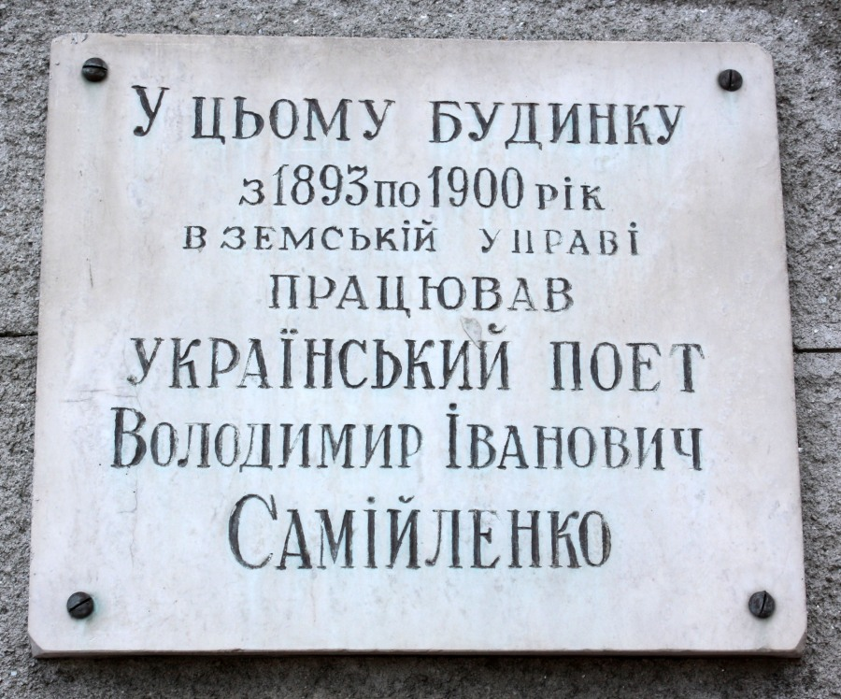
Меморіальна дошка українському поету Самійленко Володимиру Івановичу встановлена на фасаді будинку колишнього земства по вулиці Шевченка, 7, в якому він працював з 1893 по 1900 рр.

Slide 13
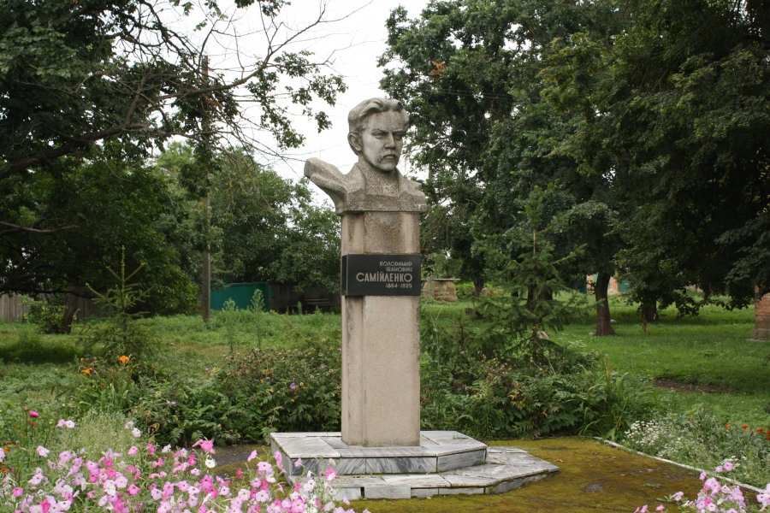
Бюст українському поету Самійленко Володимиру Івановичу відкрито 25 серпня 1995 року, з нагоди 70-річчя від дня смерті письменника. Скульптор – В. Білоус, архітектор – В. Вадимов.

